Slide 1

Муниципальное образование
сельское поселение Унъюган
БЮДЖЕТ
ДЛЯ ГРАЖДАН
Исполнение бюджета муниципального образования сельское поселение Унъюган за 1 квартал 2026 года

Slide 2
Информация подготовлена на основании решения Совета депутатов сельского поселения Унъюган от 19.12.2025 №52 «О бюджете муниципального образования сельское поселение Унъюган на 2026 год и плановый период 2027 и 2028 годов»
Финансово-экономический отдел
Администрации сельского поселения Унъюган
Исполнение бюджета муниципального образования
сельское поселение Унъюган за 1 квартал 2026 года

Slide 3
Основные параметры бюджета сельского поселения Унъюган за 1 квартал 2026 года
Первоначальный утвержденный план
(решение Совета депутатов сельского поселения Унъюган от 19.12.2025 №52)
Доходы
91 964,2 тыс. рублей
Расходы
91 964,2 тыс. рублей
Дефицит
0.0 тыс. рублей
Уточненный план на 01.04.2026 г.
Доходы
91 964,2 тыс. рублей
Расходы
94 334,1 тыс. рублей
Дефицит
2 369,9 тыс. рублей
Фактическое исполнение на 01.04.2026 г.
Доходы
19 587,4 тыс. рублей
Расходы
18 982,0 тыс. рублей
Профицит
605,4 тыс. рублей

Slide 4
Исполнение бюджета по доходам за 1 квартал 2026 года
Наименование кода классификации доходов | Утвержденный план РСД от 19.12.2025 №52 | Уточненный план на 01.04.2026 | Фактическое исполнение на 01.04.2026 | % исполнения от уточненного плана
НАЛОГОВЫЕ И НЕНАЛОГОВЫЕ ДОХОДЫ | 40 746,20 | 40 746,20 | 8 394,02 | 20,6
НАЛОГ НА ДОХОДЫ ФИЗИЧЕСКИХ ЛИЦ | 27 400,00 | 27 400,00 | 5 682,74 | 20,7
НАЛОГИ НА ТОВАРЫ (РАБОТЫ, УСЛУГИ), РЕАЛИЗУЕМЫЕ НА ТЕРРИТОРИИ РФ | 9 397,90 | 9 397,90 | 2 140,85 | 22,8
НАЛОГИ НА ИМУЩЕСТВО | 2 882,00 | 2 882,00 | 358,34 | 12,4
НАЛОГ НА ИМУЩЕСТВО ФИЗИЧЕСКИХ ЛИЦ | 1 820,00 | 1 820,00 | 92,18 | 5,1
ТРАНСПОРТНЫЙ НАЛОГ | 182,00 | 182,00 | 14,91 | 8,2
ЗЕМЕЛЬНЫЙ НАЛОГ | 880,00 | 880,00 | 251,26 | 28,6
ГОСУДАРСТВЕННАЯ ПОШЛИНА | 72,00 | 72,00 | 19,95 | 27,7
ДОХОДЫ ОТ ИСПОЛЬЗОВАНИЯ ИМУЩЕСТВА, НАХОДЯЩЕГОСЯ В ГОСУДАРСТВЕННОЙ И МУНИЦИПАЛЬНОЙ СОБСТВЕННОСТИ | 931,80 | 931,80 | 180,30 | 19,4
ДОХОДЫ ОТ ОКАЗАНИЯ ПЛАТНЫХ УСЛУГ (РАБОТ) И КОМПЕНСАЦИИ ЗАТРАТ ГОСУДАРСТВА | 42,50 | 42,50 | 0,00 | 0,0
ДОХОДЫ ОТ ПРОДАЖИ МАТЕРИАЛЬНЫХ И НЕМАТЕРИАЛЬНЫХ АКТИВОВ | 20,00 | 20,00 | 11,84 | 59,2
ДОХОДЫ ОТ ПРОДАЖИ МАТЕРИАЛЬНЫХ И НЕМАТЕРИАЛЬНЫХ АКТИВОВ | 0,00 | 0,00 | 5,58 | 0,0
БЕЗВОЗМЕЗДНЫЕ ПОСТУПЛЕНИЯ | 51 218,00 | 51 218,00 | 11 187,79 | 21,8
Дотации бюджетам бюджетной системы РФ | 33 496,10 | 33 496,10 | 6 699,21 | 20,0
Субвенции бюджетам бюджетной системы РФ | 1 311,10 | 1 311,10 | 227,31 | 17,3
Иные межбюджетные трансферты | 16 410,80 | 16 410,80 | 4 261,27 | 26,0
ВСЕГО ДОХОДОВ | 91 964,20 | 91 964,20 | 19 587,39 | 21,30

Slide 5
Исполнение бюджета по расходам за 1 квартал 2026 года
Наименование | Утвержденный план РСД от 19.12.2025 №52 | Уточненный план на 01.04.2026 | Фактическое исполнение на 01.04.2026 | % исполнения от уточненного плана
Общегосударственные вопросы | 39 376,0 | 39 477,9 | 7 190,0 | 18,2
Национальная оборона | 1 185,6 | 1 185,6 | 208,0 | 17,5
Национальная безопасность и правоохранительная деятельность | 493,5 | 605,5 | 50,6 | 8,4
Национальная экономика | 17 586,3 | 18 292,6 | 5 500,4 | 30,1
Жилищно-коммунальное хозяйство | 8 342,9 | 9 472,6 | 434,5 | 4,6
Культура, кинематография | 20 410,5 | 20 520,5 | 4 464,9 | 21,8
Социальная политика | 252,0 | 252,0 | 77,7 | 30,8
Физическая культура и спорт | 4 317,4 | 4 527,4 | 1 056,0 | 23,3
ВСЕГО | 91 964,2 | 94 334,1 | 18 982,0 | 20,1

Slide 6
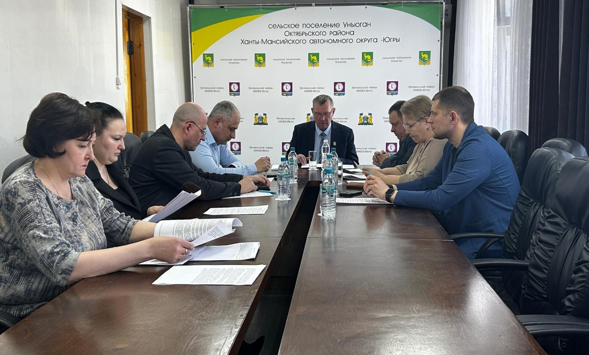
Исполнение бюджета за 1 квартал 2026 года в разрезе функциональной классификации расходов
Общегосударственные вопросы
исполнение 7 190,0 тыс. рублей (18,2%)
Функционирование Правительства РФ, высших исполнительных органов государственной власти субъектов РФ, местных администраций исполнение 3 936,4 тыс. рублей (15,5%)
Другие общегосударственные вопросы исполнение 829,4 тыс.рублей (25,8%)
Функционирование высшего должностного лица субъекта РФ и муниципального образования исполнение 2 424,2 тыс. рублей (22,7%)
Резервные фонды исполнение 0,0 тыс.рублей при плане 188,1 тыс. рублей

Slide 7
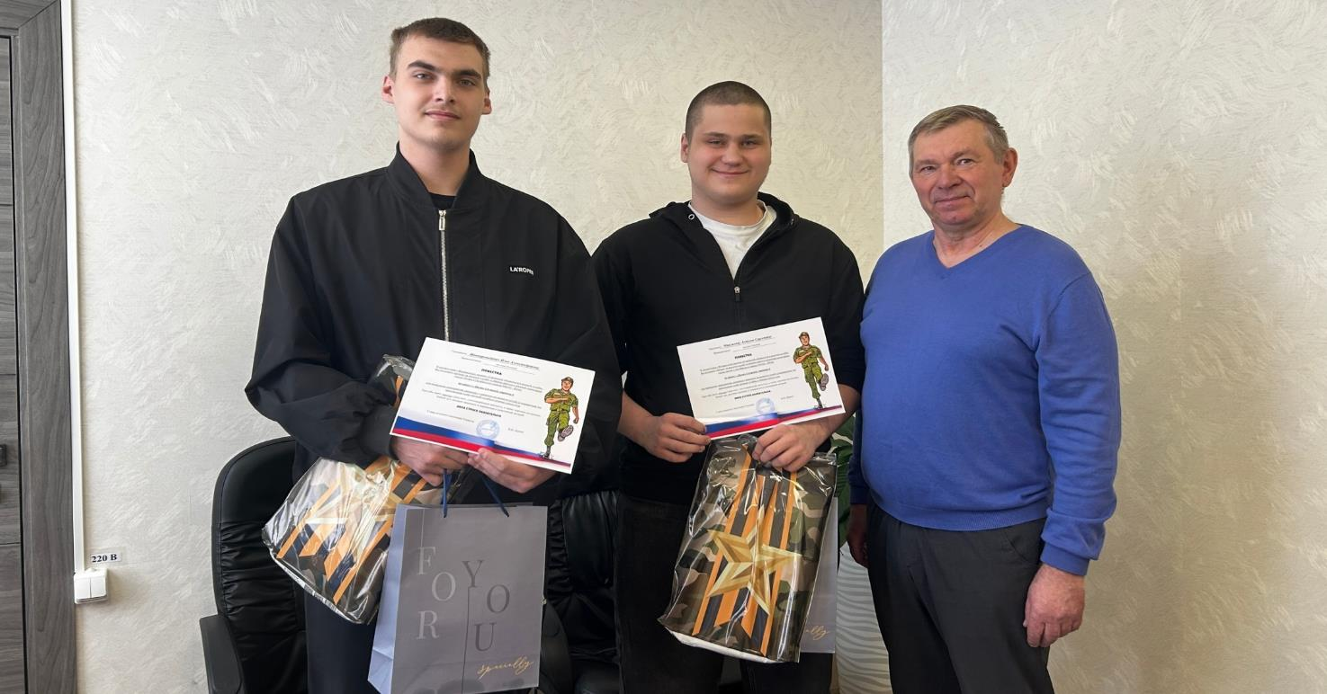
Исполнение бюджета за 1 квартал 2026 года в разрезе функциональной классификации расходов
Национальная оборона –
Мобилизационная и вневойсковая подготовка
Расходы на осуществление первичного воинского учета органами местного самоуправления поселений, муниципальных и городских округов,
исполнение 208,0 тыс. рублей (17,5%)

Slide 8
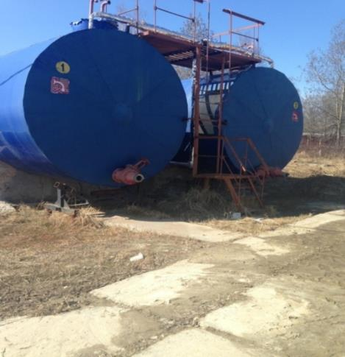
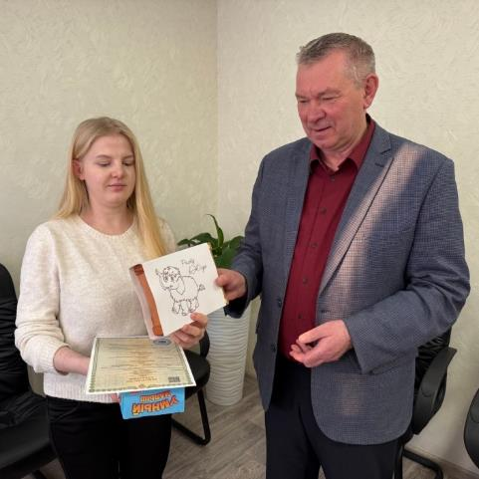
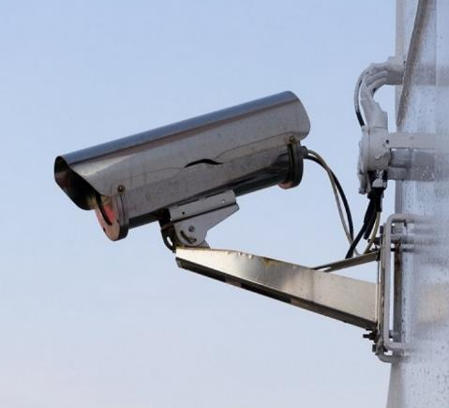
Исполнение бюджета за 1 квартал 2026 года в разрезе функциональной классификации расходов
Национальная безопасность и правоохранительная деятельность
исполнение 50,6 тыс. рублей (8,4%)
Защита населения и территории от чрезвычайных ситуаций природного и техногенного характера, пожарная безопасность -Выполнение работ по очистке от снега подъездов к пожарным водоёмам (2 ед.)
исполнение в сумме
7,3 тыс. рублей (3,2%)
Другие вопросы в области национальной безопасности и правоохранительной деятельности
Расходы на трансляцию видеоизображения в центры обработки данных АПК «Безопасный город» (2 ед.)
исполнение в сумме 24,0 тыс. рублей (9,5%)
Органы юстиции
Расходы на осуществление государственных полномочий на государственную регистрацию актов гражданского состояния, исполнение в сумме 19,3 тыс. рублей (14,9%)

Slide 9
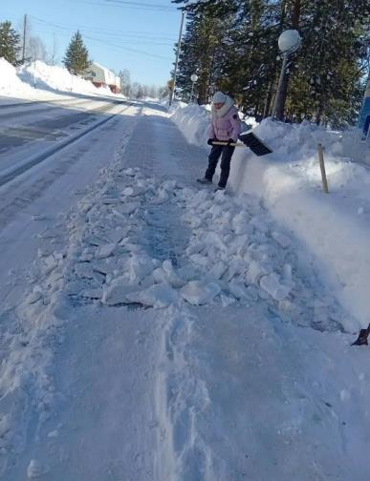
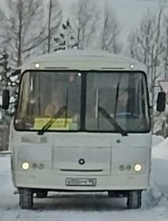
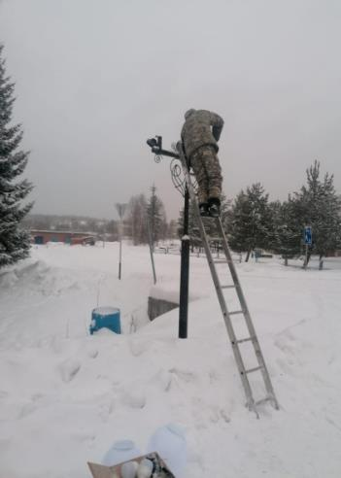
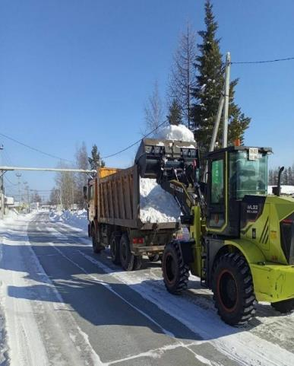
Исполнение бюджета за 1 квартал 2026 года в разрезе функциональной классификации расходов
Национальная экономика
Исполнение 5 500,4 тыс. рублей (30,1%)
Общеэкономические вопросы
Расходы на реализацию мероприятий по содействию трудоустройства граждан,
исполнение 1 909,5 тыс. рублей (61,3%), в т.ч.
706,3 тыс. рублей средства окружного бюджета , 1 203,2 тыс.рублей средства местного бюджета
(трудоустроено 12 человек)
Транспорт Реализация муниципальной программы «Современная транспортная система в муниципальном образовании сельское поселение Унъюган», (пассажирские перевозки)
исполнение 770,8 тыс. рублей (13,8%)
Дорожное хозяйство (дорожные фонды)
Реализация муниципальной программы «Современная транспортная система в муниципальном образовании
сельское поселение Унъюган», исполнение в сумме 2 820,1тыс. рублей (29,4%), расходы на: содержание внутрипоселковых дорог, оплату уличного освещения, замену вышедших из строя светильников уличного освещения ( 7 шт.) и парковых светильников (27 шт.),ТО автономных светофоров (6 шт.), спутниковый мониторинг автогрейдера

Slide 10
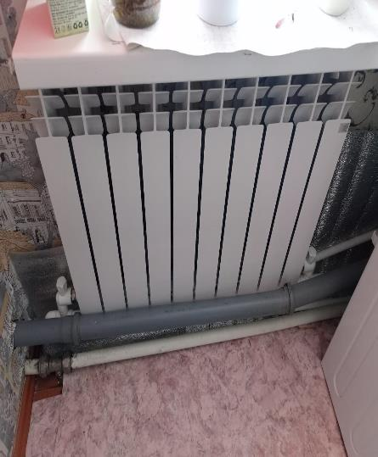
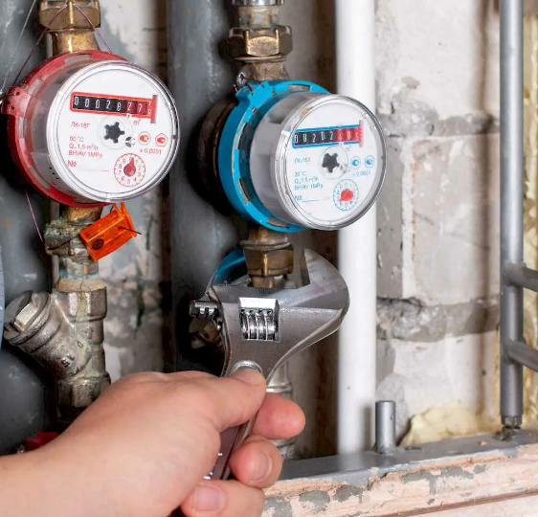
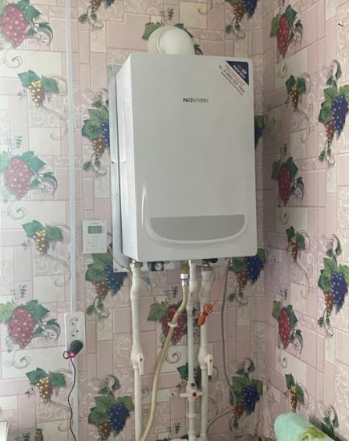
Исполнение бюджета за 1 квартал 2026 года в разрезе функциональной классификации расходов
Жилищно-коммунальное хозяйство
исполнение 434,5 тыс. рублей (4,6%)
Жилищное хозяйство
исполнение 275,7 тыс. рублей (4,7%).
Расходы направлены на: взносы на капитальный ремонт общего имущества многоквартирных домов, разработку проектов организации работ по сносу жилищного фонда (3ед.), приобретение и замену прибора учёта газа в муниц. жил.фонде, ремонт системы отопления в муниц.жил.фонде (1 ед.), приобретение газовых котлов (2 шт.)
Благоустройство
исполнение 158,7 тыс. рублей (4,3%).
Расходы направлены на: содержание мест захоронения, услуги по обращению с ТКО, обслуживание аппаратуры управления уличным освещением, хоз.товары для благоустройства.

Slide 11
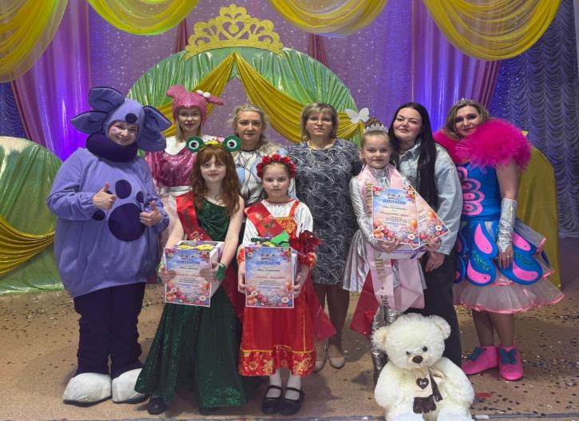
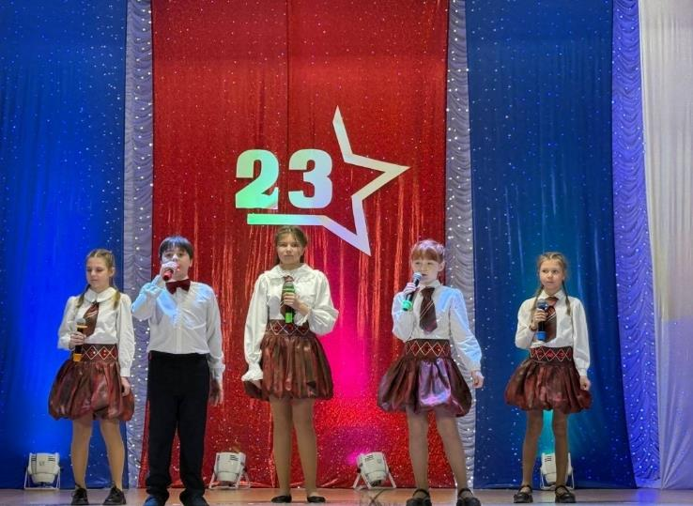
Исполнение бюджета за 1 квартал 2026 года в разрезе функциональной классификации расходов
Культура, кинематография
исполнение 4 464,9 тыс. рублей (21,8%)
Расходы на обеспечение деятельности подведомственного учреждения МБУ «Дом Культуры «Лесник» - субсидия
исполнение 4 405,8 тыс. рублей ( 22,2%)
Расходы на торжественные мероприятия, приуроченные к памятным датам в истории народов России
исполнение 0,0 тыс. рублей, при пане 20,0 тыс.рублей
Расходы на проведение поселковых культурных и массовых мероприятий
исполнение 59,1 тыс.рублей (55,8%) : чествование воинов-интернационалистов, народное гуляние «Масленица», конкурс «Золотая веснушка-2025», конкурс «Серебряное копытце».

Slide 12
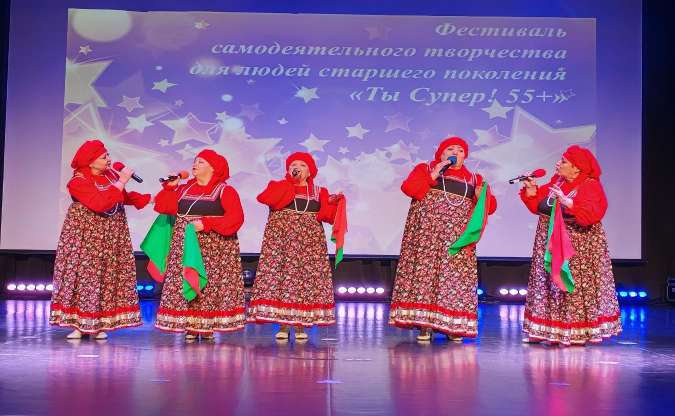
Расходы на проведение организационных и культурно-просветительных мероприятий для граждан старшего поколения в рамках муниципальной программы «Развитие культуры и туризма в муниципальном образовании Октябрьский район», исполнение 0,0 тыс.рублей , при плане 529,5 тыс.рублей.

Slide 13
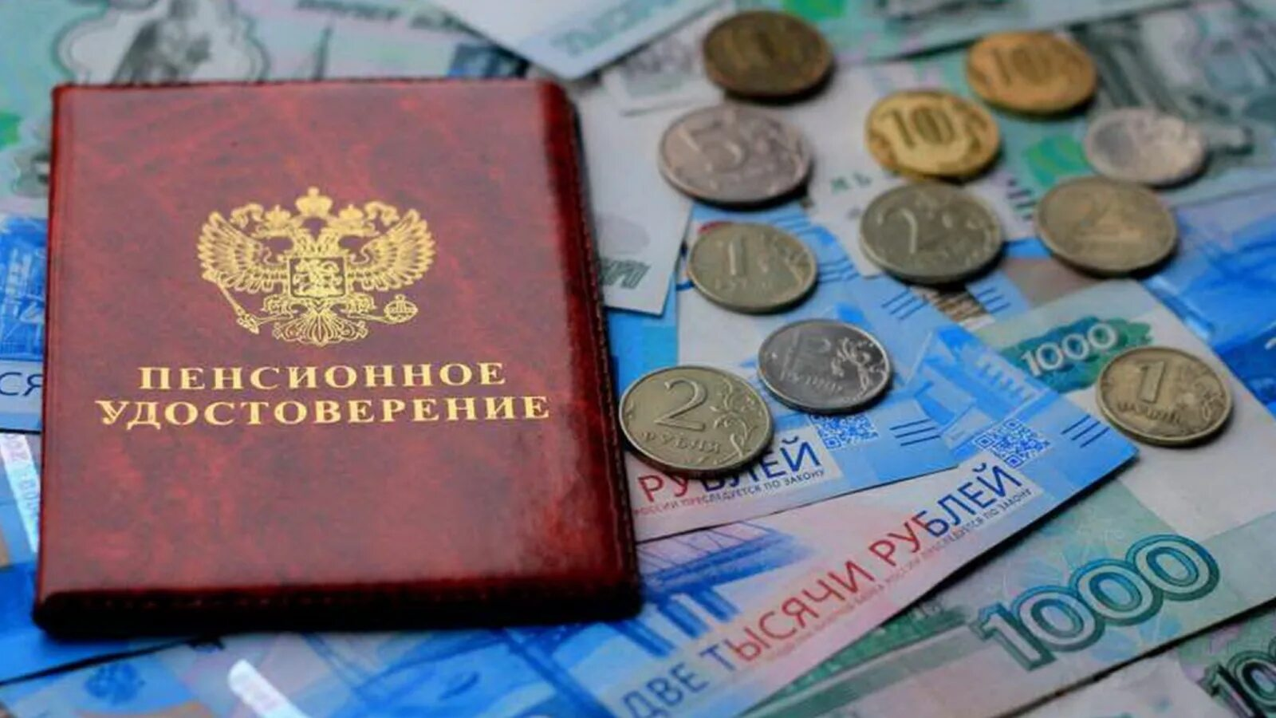
Исполнение бюджета за 1 квартал 2026 года в разрезе функциональной классификации расходов
Социальная политика –
Пенсионное обеспечение - публичные нормативные социальные выплаты гражданам,
исполнение 77,3 тыс. рублей (30,9%)

Slide 14
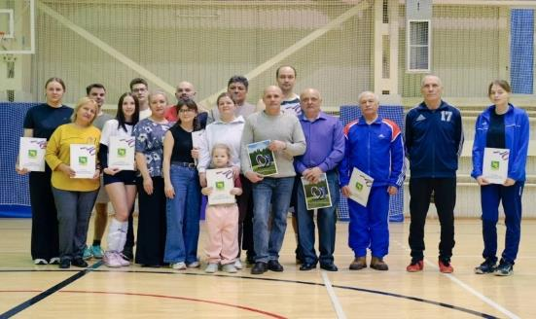
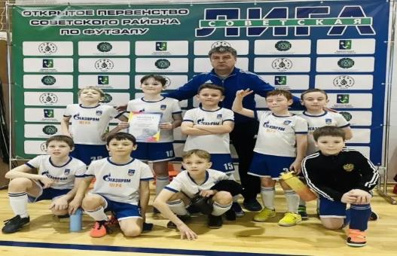
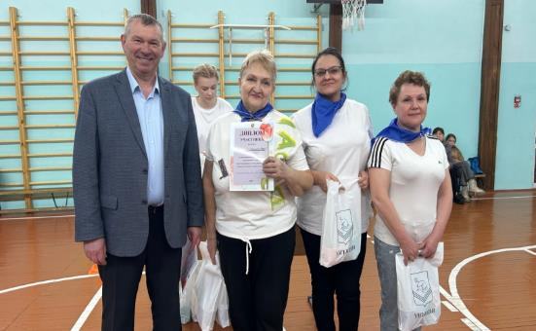
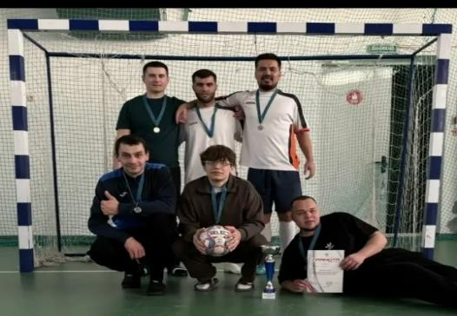
Исполнение бюджета за 1 квартал 2026 года в разрезе функциональной классификации расходов
Физическая культура и спорт
исполнение 1 056,0 тыс. рублей (23,3%)
Расходы на обеспечение деятельности подведомственного учреждения МБУ «Дом Культуры «Лесник» - субсидия, исполнение в сумме 1 040,0 тыс. рублей ( 24,7%)
Проведение общепоселковых мероприятий в сфере физической культуры и спорта, исполнение в сумме 16,0 тыс. рублей ( 50,7%) : День защитника Отечества «А ну-ка парни», военно-патриотическая игра «Зарничка»; спортивные состязания на «Масленицу»,

Slide 15
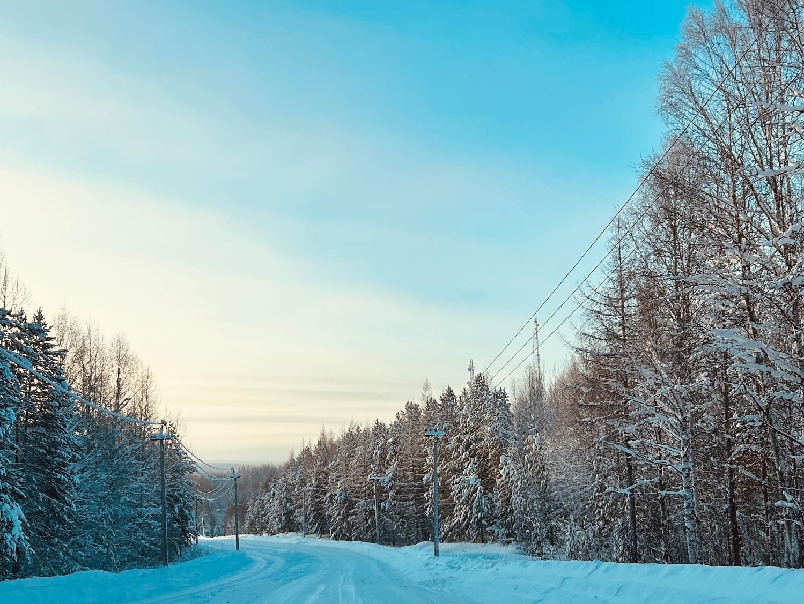
Спасибо
за внимание!

